Slide 1
ETAPA 1 – VISÃO NOITE
Gabriel Pinho Jonathan paixão
Matheus Bezerra
Samuel Petroline

Slide 2
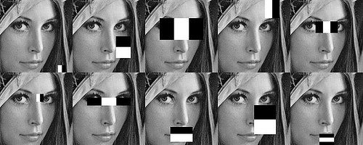
Algoritmo Haar Cascade
Esse algoritmo utiliza máscaras para caracterizar um objeto por meio de variações de luminosidade. As máscaras capturam essas variações em diferentes amplitudes e direções, e os valores que caracterizam um certo tipo de objeto são aprendidas com um algoritmo de aprendizagem de máquina para gerar vários classificadores

Slide 3
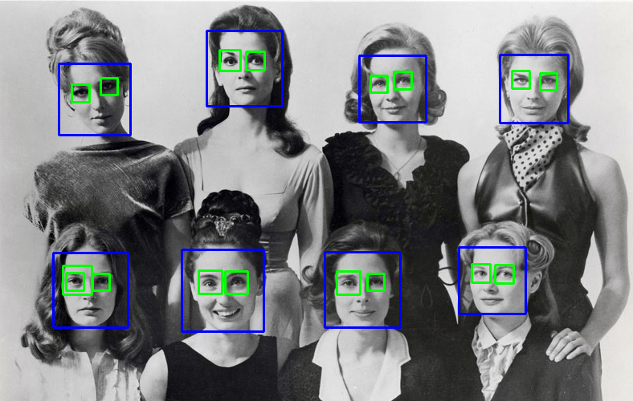
Algoritmo Haar Cascade
Uma vez que esses classificadores são produzidos isto é, treinados a partir de imagens de exemplo, ele encontra o objeto em uma nova imagem executando os vários mini classificadores "em cascata"

Slide 4
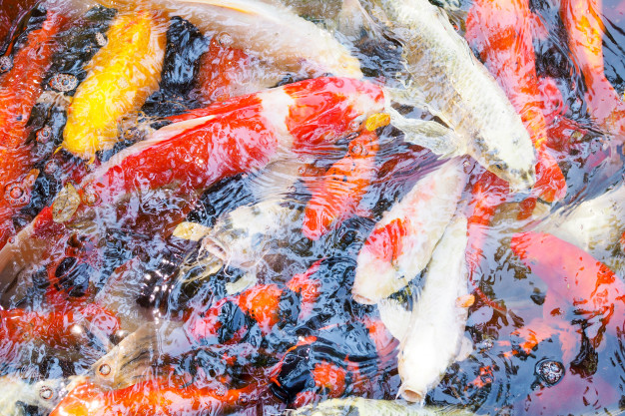
Identificação de rostos de Peixes
Evitar epidemias de piolhos do mar – parasitas marinhos que podem dar prejuízos de bilhões para criadores de salmão
As câmeras são capazes de fazer uma varredura tridimensional das cabeças dos peixes e identificá-los por meio de elementos que os tornem únicos
Os peixes que estiverem com piolhos do mar serão prontamente retirados do convívio com os outros e tratados devidamente.

Slide 5
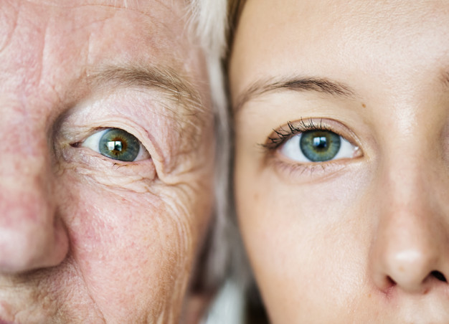
" Desafio dos 10 anos"
Desafio dos 10 anos, em que as pessoas devem compartilhar uma foto atual ao lado de uma imagem de 2009, para fazer um comparativo.
Kate O'Neill, fundadora da KO Insights e escritora do livro Tech Humanist.
Segundo O'Neill, esse tipo de sistema pode utilizar as imagens não apenas para identificar o rosto do usuário, mas também para aprender sobre progressão de idade e características ligadas ao envelhecimento.

Slide 6
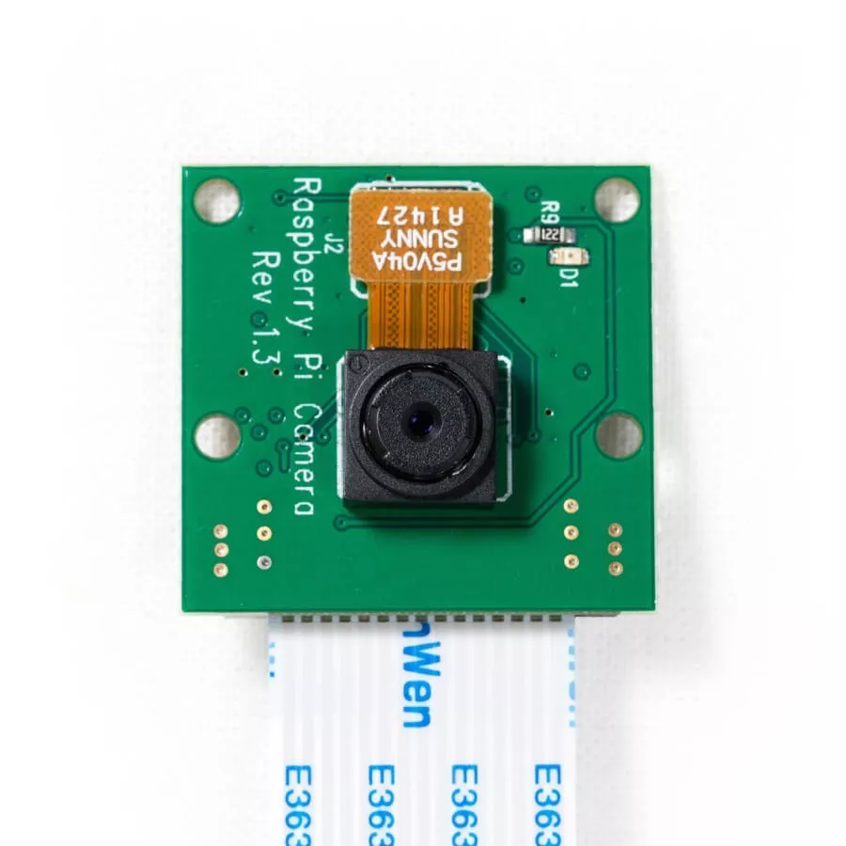
Modulo Camera P/ Raspberry Pi 5mp + Cabo Flat
Resolução para imagens: 2592x1944
Vídeo:
1080p 30fps
720p 60fps
640x480 90fps
Campo de Visão: 2,0 x 1,33 m, a 2 m
R$ 50,00 + frete
https://github.com/jrosebr1/imutils
"A series of convenience functions to make basic image processing functions such as translation, rotation, resizing, skeletonization, and displaying Matplotlib images easier with OpenCV and both Python 2.7 and Python 3."
É possível usar uma câmera USB​

Slide 7
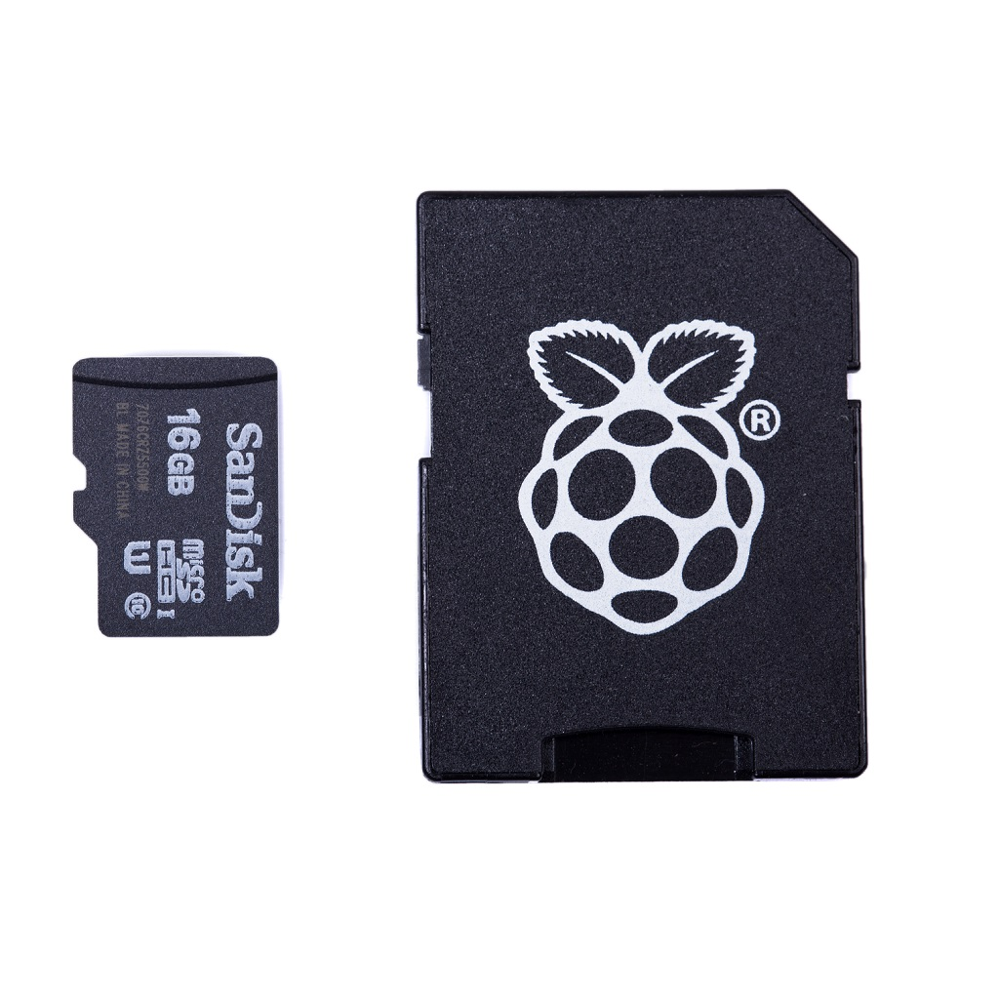
Micro SD 16 GB Sandisk Class 10
16GB
Class 10
Até 40 Mb/s de leitura
R$ 21,24 + frete (Americanas)

Slide 8
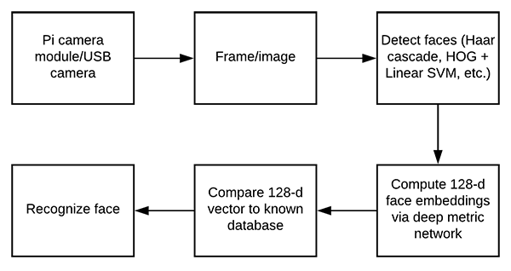
Considerações
Processo complexo para se realizar em um Raspberry Pi
Quanto mais pessoas (imagens) para reconhecer, mais devagar o algoritmo
Com 3 pessoas: 1 ~ 2 FPS
Com otimização, no máximo 8 FPS
Como melhorar:
Ao invés de reconhecer com captura de vídeo em tempo real, tira uma foto e faz o reconhecimento da foto.
Referência: https://www.pyimagesearch.com/2018/06/25/raspberry-pi-face-recognition/

Slide 9
Reconhecimento facial
Utilizando OpenCV + Python

Slide 10
PASSOS
1o. Passo - Encontrando o rosto:
É utilizado um algoritmo chamado Histogram of Oriented Gradients (HOG)
2o. Passo – Centralizando as faces
Deforma e centraliza os rostos para que haja padronização no reconhecimento. É utilizado um algoritmo chamado face landmark estimation
3o. Passo – Analisando e codificando
Extrai medidas dos rostos (como o tamanho da orelha, espaçamento entre os olhos, etc) que irão alimentar uma rede neural (Deep Convolutional Neural Network) que será responsável por codificar cada rosto
4o. Passo – Reconhecendo as pessoas
Utilizando um algoritmo de classificação, é ele quem faz a diferenciação dos rostos, utilizando os dados gerados no passo 3

Slide 11
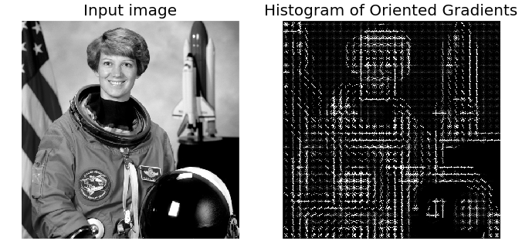
1o. Passo: encontrando os rostos utilizando HOG

Slide 12
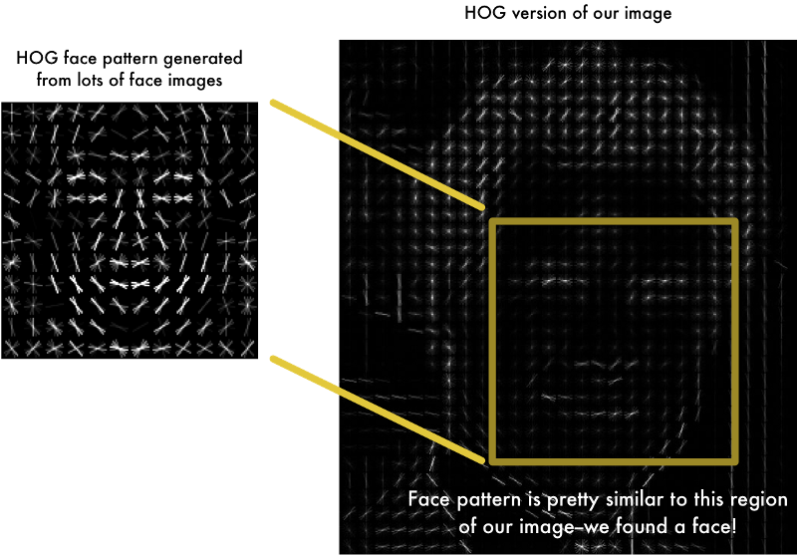
Divide pixels em blocos (geralmente 8x8)

Slide 13

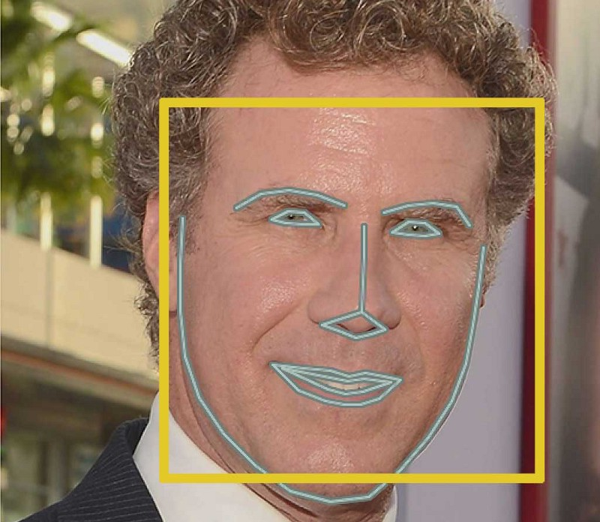
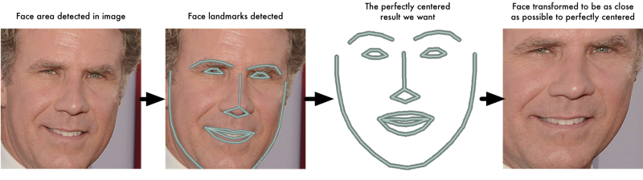
2o. Passo: centralizando as faces
Landmarks

Slide 14
3o. Passo – Analisando e codificando

Slide 15
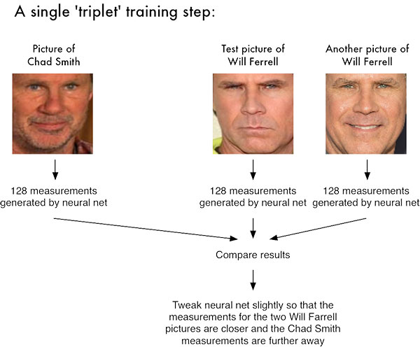
Treina uma rede neural para determinar quais medidas deve se extrair de cada imagem
Já existem modelos de machine learning prontos para extração das medidas

Slide 16
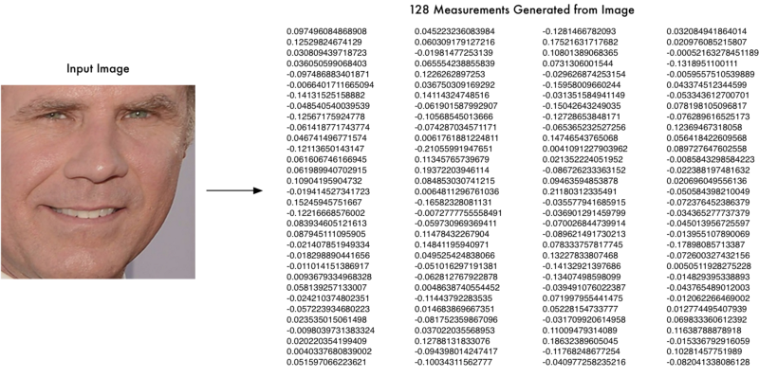
Ao todo, para cada imagem são geradas 128 medidas (que ninguém sabe quais são)

Slide 17
4o. Passo – Reconhecendo as pessoas
Utiliza-se um algoritmo simples de classificação para comparar um novo input com a base de dados gerada no passo anterior

Slide 18

1 – Raspbain
Raspbian é ideal para quem está iniciando no Raspbarry PI.
“sistema operacional padrão”
permite navegar na Internet e possui uma grande quantidade de ferramentas de configuração do computador e de desenvolvimento.

Slide 19

2 - Ubuntu
O Ubuntu é a distribuição Linux
Trata-se de uma edição mais leve e que roda de forma satisfatória nos Raspberry Pi 2 e Raspeberry Pi 3
Ubuntu Mate é um sistema para quem quer fazer do Raspberry um desktop mais tradicional.

Slide 20

3 - Pidora
O nome esquisito refere-se à junção de Pi com Fedora, nome da distribuição Linux da Red Hat
Um recurso bem interessante do Pidora é o chamado modo Headless
pode significar um modo facilitado de usar o Raspberry na falta de um monitor dedicado.

Slide 21

4 - PiPplware
O PiPplware é uma distribuição Linux portuguesa para o Raspberry Pi
Esta distribuição foi criada e desenvolvida por Diogo Santos
, não sendo necessário muitos conhecimentos técnicos de Linux

Slide 22
REFERÊNCIAS
https://www.pyimagesearch.com/2018/06/18/face-recognition-with-opencv-python-and-deep-learning/
https://medium.com/@ageitgey/machine-learning-is-fun-part-4-modern-face-recognition-with-deep-learning-c3cffc121d78
https://github.com/ageitgey/face_recognition

